Slide 1
Modernizace zabezpečovacího zařízení
Nemanice I. - Ševětín
Zpracovala: Zdeňka Lipoldová
Vedoucí práce: Ing. Jiří Čejka, Ph.D.
Oponent: Ing. Jindřich Ježek, Ph.D.

Slide 2
Cíl práce
Zpracování návrhu modernizace morálně a technicky zastaralého zabezpečovacího zařízení traťového úseku Nemanice I. – Ševětín v rámci optimalizace trati České Budějovice – Benešov u Prahy, stavby IV.železničního koridoru.

Slide 3
Teoreticko – metodologická část
Význam investic do železniční infrastruktury,
interoperabilita a technické specifikace interoperability TSI,
ERTMS European Rail Traffic Management System,
popis současného stavu trati.

Slide 4
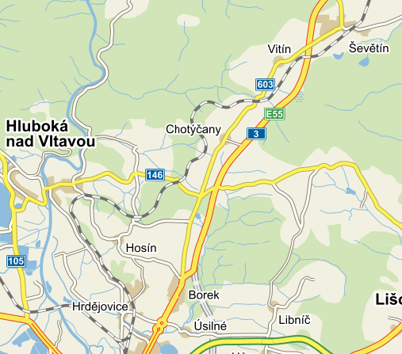
Aplikační část – železniční svršek
Zdvoukolejnění
Protihluková opatření
Nástupiště a příchody

Slide 5
Přejezdy
km 4,742 – nadjezd
km 5,255 - PZZ světelné se závorami
km 5,682 – podjezd
km 11,753 – nadjezd
km 19,087 – zrušen
km 22,613 - nadjezd

Slide 6
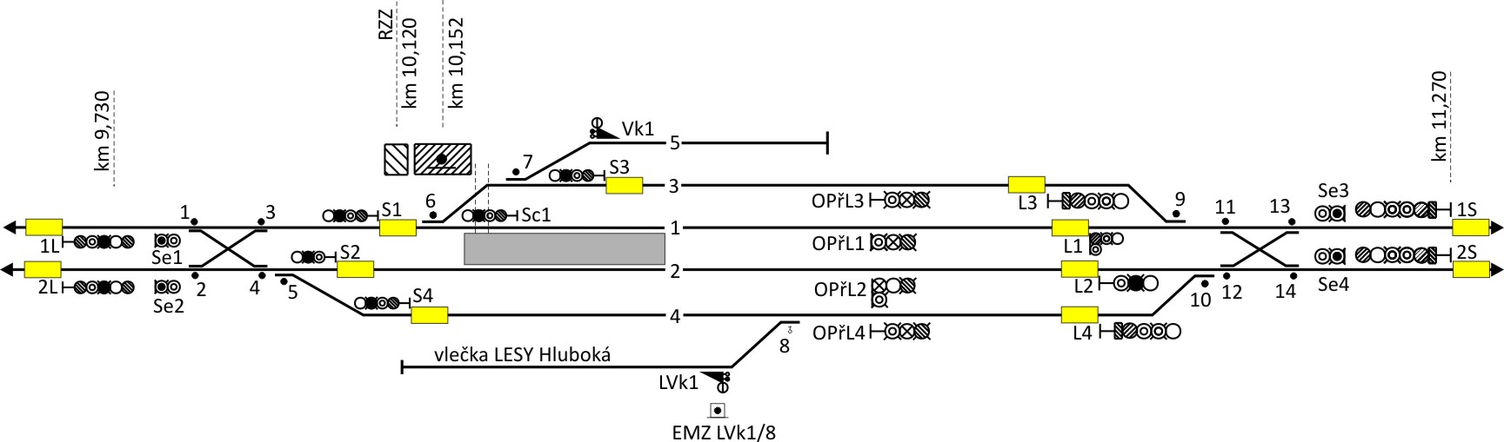
STANIČNÍ ZABEZPEČOVACÍ ZAŘÍZENÍ
ESA 33 + GTN,
umístění návěstidel,
seřaďovací návěstidla,
číslování kolejí, výhybek.

Slide 7
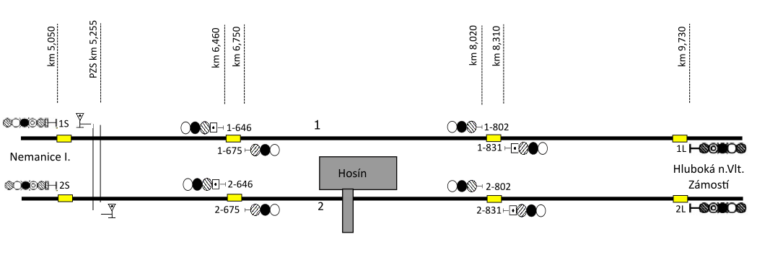
TRAŤOVÉ ZABEZPEČOVACÍ ZAŘÍZENÍ – AUTOMATICKÝ BLOK

Slide 8
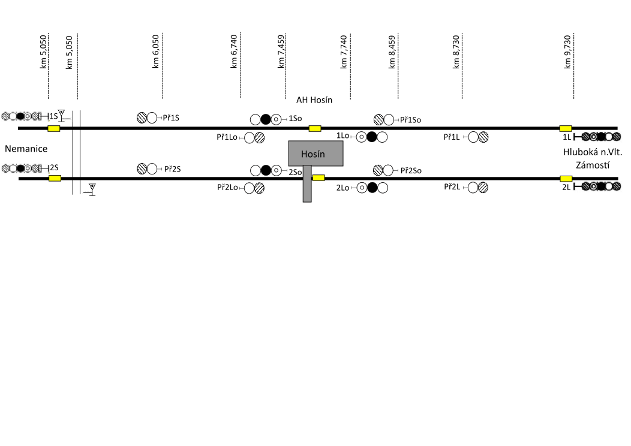
TRAŤOVÉ ZABEZPEČOVACÍ ZAŘÍZENÍ AUTOMATICKÉ HRADLO

Slide 9
VLAKOVÉ ZABEZPEČOVACÍ ZAŘÍZENÍ
ETCS úroveň L2
pokrytí signálem GSM-R
radiobloková centrála RBC
umístění balízových skupin

Slide 10
Doplňující dotazy
Vedoucí práce: Jak se díváte na způsob realizace bezpečnostních opatření na trati č.198 Strakonice – Volary?
Oponent práce: Promítnou se náklady spojené s modernizací zabezpečovacího zařízení na řešeném traťovém úseku do poplatku za použití dopravní cesty?

Slide 11
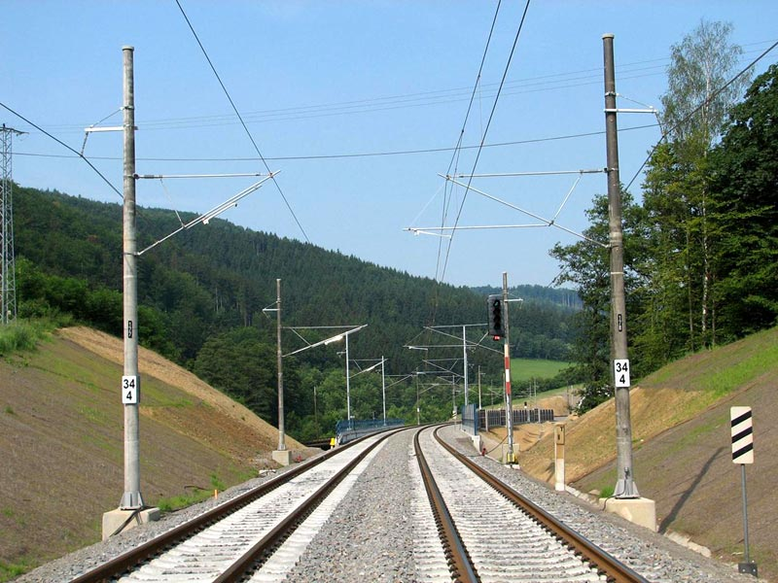
DĚKUJI VÁM ZA POZORNOST

